Slide 1
MSBP_LLM3 Literatura 3
1. přednáška
Mgr. Marcela Hrdličková

Slide 2
Struktura hodiny
1) Organizace kurzu
  Přednášky
  Možnost konzultací: Po 10:15 – 11:15 (PdF), St 9:45 – 10:45 (FF), po domluvě e-mailem
  V ISu interaktivní osnova, v diskusním fóru vlákno pro komunikaci s vyučující (dotazy, nejasnosti, připomínky)
2) Podmínky ukončení kurzu
  Zápočtový test – viz IS, v zápočtovém týdnu bude 1. termín
  Součástí testu i prověření četby – viz seznam (v ISu)
3) Sekundární literatura a základní terminologie
4) Počátky evropské literatury pro děti a mládež
5) Počátky české literatury pro děti a mládež

Slide 3
Základní sekundární literatura
ČEŇKOVÁ, Jana a kol. Vývoj literatury pro děti a mládež a její žánrové struktury. Praha: Portál, 2006.
ŠUBRTOVÁ, Milena. Brněnské impulzy v literatuře pro děti. Z dějin světové literatury pro děti a mládež. Slavkov u Brna: Bedřich Maleček – BM Typo, 2007.
TOMAN, Jaroslav. Vybrané kapitoly z teorie dětské literatury. České Budějovice: Pedagogická fakulta Jihočeské univerzity, 1992.
DOROVSKÝ, Ivan – ŘEŘICHOVÁ, Vlasta a kol. Slovník autorů literatury pro děti a mládež 1. Zahraniční spisovatelé. Praha: Libri, 2007.
URBANOVÁ, Svatava. Meandry a metamorfózy dětské literatury. Olomouc: Votobia, 2003.
URBANOVÁ, Svatava a kol. Sedm klíčů k otevření literatury pro děti a mládež 90. let XX. století. Olomouc: Votobia, 2004.
URBANOVÁ, Svatava – ROSOVÁ, Milena. Žánry, osobnosti díla. Ostrava: Ostravská univerzita, 2005.
(Další odborná literatura věnovaná teorii a historii literatury pro děti a mládež.)

Slide 4
Základní terminologie
Předpokládá se znalost terminologie v rozsahu publikace Jaroslava Tomana Vybrané kapitoly z teorie dětské literatury.
Intencionální X neintencionální literatura pro děti a mládež
Dětský aspekt
Etapy dětského čtenářství
Základní žánry dětského čtenářství, jejich typy a varianty
Základní funkce literatury pro děti a mládež
Světová literatura pro děti a mládež

Slide 5
Počátky evropské literatury pro děti a mládež
Souvislost s pojetím dětství
Dítě jako adresát literárního díla
Příčiny pozdního vzniku literatury intencionálně určené dětem:
  1) kniha před vynálezem knihtisku luxusním zbožím
  2) negramotnost
  3) vysoká dětská úmrtnost
Bible jako hodnotná literatura pro děti
Konec 17. století – plnohodnotná literatura pro děti a mládež

Slide 6
Francouzské osvícenství

Slide 7
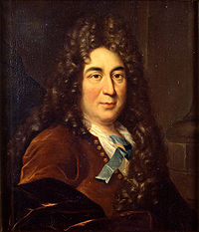
Charles Perrault (1628 – 1703)
Francouzský prozaik a básník
Příběhy a pohádky ze starých časů s ponaučením (1697, později jako Pohádky matky Husy)
  Mj. Červená karkulka, Kocour v botách, Popelka, Paleček

Slide 8
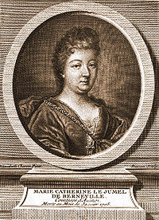
Marie Catherine d‘ Aulnoy (1650 – 1705)
Francouzská baronka, prozaička
Osm svazků pohádek – mj. Modrý pták, Bílá kočka, Laň v lese
Často vydávána s Perraultem

Slide 9
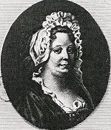
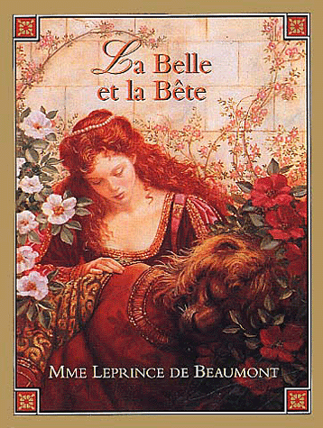
Jeanne Marie Leprince de Beaumont (1711 – 1780)
Pohádky bez veršovaných závěrečných poučení
Mj. Kráska a zvíře

Slide 10
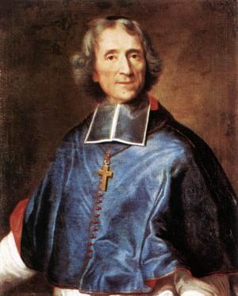
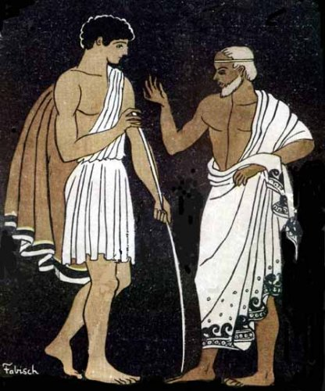
Fénelon (1651 – 1715)
Vlastním jménem François de Salignac de la Monthe
    Příběhy Telemachovy (1699)
  Pedagogický román
  Volně navazuje na 4. zpěv Odyssey
  Oslava rozumu (postava Mentora)

Slide 11
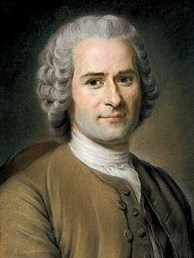

Jean-Jacques Rousseau (1712 – 1787)
Samouk, tajemník a vychovatel
Věnoval se hudbě
Spolupráce s Voltairem a Diderotem
Emil aneb O výchově (1762)
  Pedagogický román
  Rady pro rodiče, učitele, vychovatele
  Výchova prožitkem

Slide 12
Anglické osvícenství

Slide 13
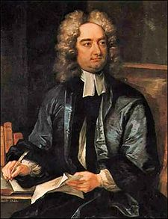
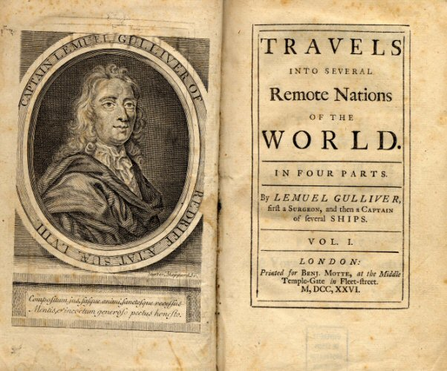
Jonathan Swift (1667 – 1745)
Anglikánský duchovní
Cesty k rozličným dalekým národům světa, ve čtyřech částech, od Lemuela Gullivera (Gulliverovy cesty, 1726)
  Satirický fantastický fiktivní cestopis
  4 dílný alegorický román – pro děti neintencionálně první dva díly

Slide 14
Daniel Defoe (1660 – 1731)
Obchodní, prozaik
Život a podivuhodná a překvapující dobrodružství Robinsona Crusoea, námořníka z Yorku, který zcela sám prožil osmadvacet let u amerického pobřeží nedaleko velké řeky Orinoco na neobývaném ostrově, na jehož břehy byl vržen následkem ztroskotání, při němž až na něho zahynula celá posádka, se zprávou o neméně podivuhodném způsobu, jímž byl nakonec osvobozen piráty (Robinson Crusoe, 1719)
  Fiktivní autobiografie
  3 díly
  Řada adaptací:
    Joachim Heinrich Campe (1746 – 1818): Mladší Robinson (1779)
    Česká adaptace Josefa Věromíra Plevy (1899 – 1985)

Slide 15
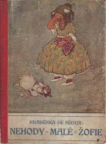
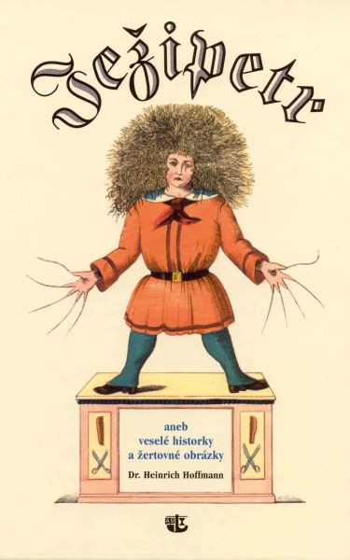
Od konce 18. do 19. století
Didaktizující a moralizující tvorba
Např. Sophie de Ségur (1799 – 1874)
  Nehody malé Žofie (1859)
Heinrich Hoffmann (1809 – 1894)
  Pokus vymanit se
  Struwwelpeter (1845, Ježipetr)

Slide 16
Počátky literatury pro děti a mládež v českém prostředí
Ze staršího písemnictví:
  Tomáš Štítný ze Štítného
  Jan Amos Komenský: Svět v obrazech
Doložené počátky skutečné literatury pro děti a mládež: vláda Marie Terezie a Josefa II.
Dlouhá převaha moralizujících nebo sentimentálních děl, později adaptací z německého prostředí
Od 20. let první české slabikáře
čeština jako vyučovací jazyk
Postupný odklon od didaktismu → zumělečťování dětské literatury

